Slide 1
Baş boyun kanserlerinde radyoterapi
Öğr.Gör.Uz.Dr.Huriye Şenay Kızıltan

Slide 2
Simülasyon öncesi ayrıntılı fizik muayene ve evreleme gerekir
Üst solunum yolları, özefagus ve bronşların endoskopik kontrolü yapılır.
Tedavi öncesi ağız ve diş bakımı yapılır.
Tedavi öncesi kötü durumdaki dişlerin tedavisi yapılır

Slide 3
Tedavi öncesi ağız ve diş bakımı yapılır.
Tedavi öncesi kötü durumdaki dişlerin çekimi gerekir. Çünkü ışıınlama sonrasında özellikle ilk 2 yıl içinde mandibular dişlerin çekimi osteonekroz (kemikte ölü doku) riskini arttırır.
RT sonrası diş çürüklerini önlemek diş etlerini korumak için C vitamini, diş temizleyiciler ve tedavi sırasında bikarbonatlı solusyonlarla günde 4-6 kez gargaralar önerilmelidir.

Slide 4
Baş boyun kanserlerinde radyoterapi
Küratif amaçlı
Nazofarenks kanseri
Hipofarenks kanseri
Baş boyun lenfomaları

Slide 5
Postoperatif amaçlı
Larenks kanseri
Orofarenks kanserleri
Parotis kanserleri
Tiroid kanseri

Slide 6
Küratif Radyoterapi
Genellikle 60-74Gy dozları uygulanır
Boyun bölgesine 46-52Gy
Primer tümör bölgesine 60-74Gy ilave doz

Slide 7
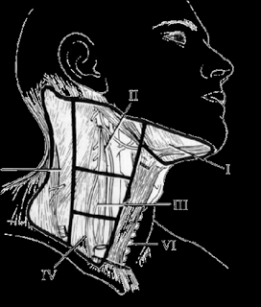
Baş boyun lenf nodları

Slide 8
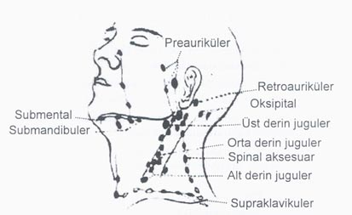

Slide 9
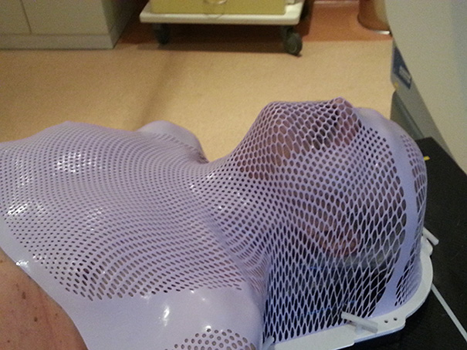

Slide 10
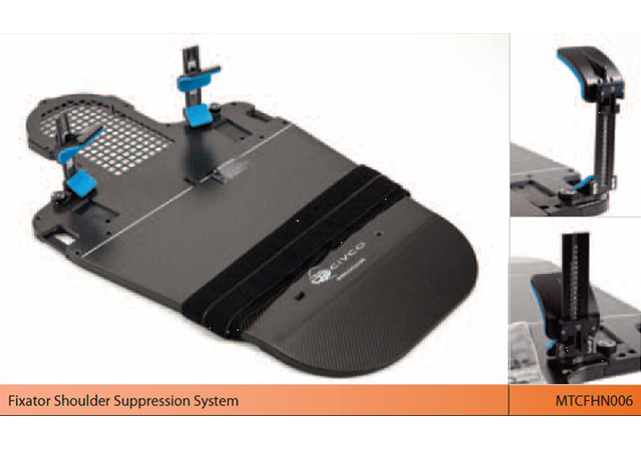
Omuz sabitleme sistemi (Fiksatör)

Slide 11
Baş ve boyun bölgesi çok hareketlidir
En ufak bir hareket alanda 1.2cm sapmalara neden olur
Özellikle INRT planlamada birkaçmm hata bile alalnın tümör dışına geçmesine, çevre dokuların yüksek doz almasına sebep olur

Slide 12
İdeal yatış pozisyonu
Sırt üstü (Supine) pozisyondur
Yan yatış tercih edilmez, omuzlar hem yüksek doz alır, hem de tümöre etkili doz ulaşamaz, homojen bir doz dağılımı elde edilemez

Slide 13
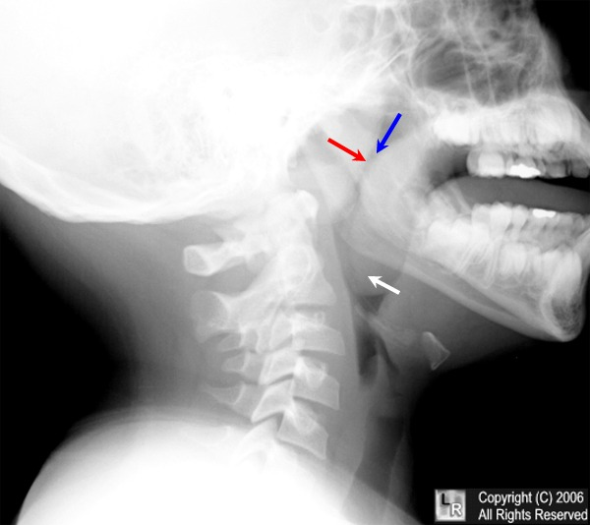

Slide 14
Maske hazırlama
Özel tankda su ısıtılır
60-70derece yeterli
Hasta yüzüne gazlı bez örtülür
Hastaya maruz kalacağı sıcak maske hakkında bilgi verilir, endişesi giderilir

Slide 15
Maske eridikten sonra çıkarılır
Havlu üzerine yatırılıp sıcak suyu emdirilir
Hasta başına yerleştirilir
Bütün girintilere tam olarak temas etmelidir

Slide 16
En uygun ve düzgün pozisyon belirlendikten sonra doktora gösterilir
Sonra maskeli olarak CT görüntüleri alınır
Doktor da uygun görürse bu çekim yapılır
Görüntüler planlama bilgisayarına gönderilir

Slide 17
Tedavi esnasında maske dikkatlice oturtulur
Boş kalan yerleri varsa alan oturmaz, setup hatası oluşur
Emin olmak için port film ve DRR görüntüler çakıştırılmaya çalışılır
Oturmuyorsa fazla zorlanmaz, doktor da bilgilendirilerek onay alındıktan sonra yeni bir maske yapılır ve yeni bir CT çekilir

Slide 18
Maskeler yerde saklanmaz, özel bir dolapta rutubet ve aşırı sıcaktan uzak serin ve temiz bir yerde saklanmalıdır
Zamanla uygunsuz yerde saklanan maskeler bozulabilir
Hasta zayıflamışsa, tümör çok küçülmüş veya büyümüşse
Çevre dokularda şişme (ödem) gelişmişse maske oturmayabilir
Oturmayan maske yeniden yapılır, yeniden CT çekilir

Slide 19
Mümkün olduğunca maske fazla gerdirilmez
Fazla gerginlik maskeyi bozabilir
Soğumadan çok hızlı yerleştirilmeli
Yandaki deliklere üstteki uçlar hızla yerleştirilir
Gerekirse yardım istenmeli
Tam oturmazsa tekrar sıcak suda eritilip aynı ilemler tekrarlanır

Slide 20
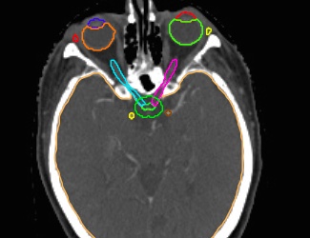

Slide 21
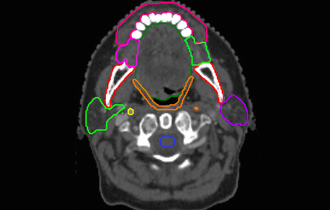
Riskli organlar (OAR) (Organ at risk)

Slide 22
Parotis bezi sağ ve sol ippocampus
Medulla spinalis
Beyin sapı
Hippocampus, amigdalaö
Kiazma
Optik sinirler sağ ve sol
Gözler sağ ve sol
Lensler sağ ve sol

Slide 23
Mandibula, çene kemiği
Mandibula eklemi
Koklea
Karotis arter sağ ve sol
Brakial pleksus (Boyundaki kollara giden sinirler)
Vokal kordlar (ses telleri)
Yemek borusu (ösofagus)

